Slide 1

МБДОУ «Пигаревский ДС»
Проект
«Здоровый дошкольник»
Старший воспитатель: Баркина Е.А.
Воспитатели: Кириленко Н.А.
Бондаренко А.Д.

Slide 2
Актуальность
Формирование здорового образа жизни начинается уже с раннего возраста. Вся жизнедеятельность ребёнка в дошкольном учреждении должна быть направлена на сохранение и укрепление здоровья. Особенно остро эта задача стоит в период, когда у детей наблюдается значительное увеличение количества случаев заболеваемости, что требует необходимости использования современных, инновационных подходов в воспитательно- оздоровительной работе.

Slide 3
Новизна
Здоровьесберегающая технология - это система мер, включающая взаимосвязь и взаимодействие всех факторов образовательной среды, направленных на сохранение здоровья ребенка на всех этапах его обучения и развития. Согласно современным представлениям целью образования является всестороннее развитие ребенка с учетом его возрастных возможностей и индивидуальных особенностей при сохранении и укреплении здоровья. Поэтому, в нашем дошкольном учреждении мы используем современные здоровьесберегающие технологии.

Slide 4
Проблема
У детей не сформированы основы здорового образа жизни, не до конца сформированы культурно - гигиенические навыки (навыки опрятности и самообслуживания).

Slide 5
Цель проекта
Формирование основ здорового образа жизни у детей дошкольного возраста.

Slide 6
Задачи проекта:
Для родителей:
повышать педагогическую компетентность родителей по вопросу сохранения и укрепления здоровья ребенка;
способствовать созданию активной позиции родителей в совместной двигательной деятельности с детьми;
дать представление родителям о значимости совместной двигательной деятельности с детьми, о полезной и вредной пищи, о соблюдении навыков гигиены.

Slide 7
Задачи проекта:
Для детей:
укреплять и охранять здоровье детей;
сформировать навыки здорового образа жизни;
формировать первоначальные простейшие представления о себе, как отдельном человеке, об элементарном значении каждого органа для нормальной жизнедеятельности человека;
правильное физическое развитие детского организма, повышение его сопротивляемости инфекциям;
воспитывать у детей привычку к аккуратности и чистоте, прививать культурно-гигиенические навыки и простейшие навыки самообслуживания;
повышать интерес детей к здоровому образу жизни через разнообразные формы и методы физкультурно-оздоровительной работы.

Slide 8
Задачи проекта:
Для педагогов:
установить партнерские отношения с семьей каждого воспитанника, объединить усилия для развития и воспитания детей в вопросах о здоровом образе жизни;
создать атмосферу общности интересов, эмоциональной взаимоподдержки в проблемы друг друга;
активизировать и обогащать воспитательные умения родителей, поддерживать их уверенность в собственных педагогических возможностях.

Slide 9
Принципы работы:
Принцип научности – подкрепление всех проводимых мероприятий, направленных на укрепление здоровья, научно- обоснованными и практически апробированными методиками.
Принцип активности и сознательности - участие всего коллектива педагогов в поиске новых, эффективных методов и целенаправленной деятельности по оздоровлению детей.
Принцип комплексности и интегративности - решение оздоровительных задач в системе всего воспитательно -образовательного процесса и всех видов деятельности.

Slide 10
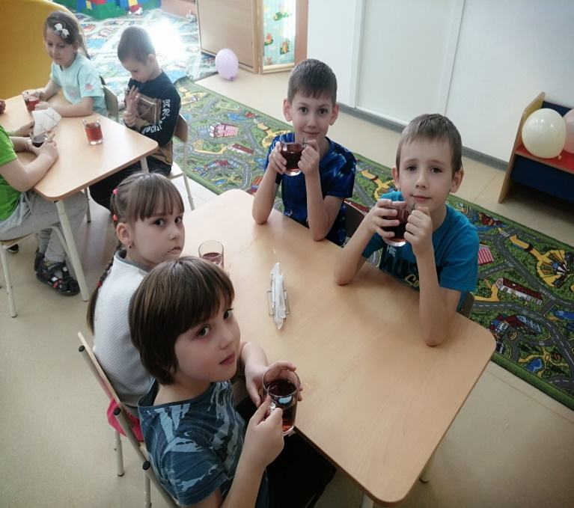
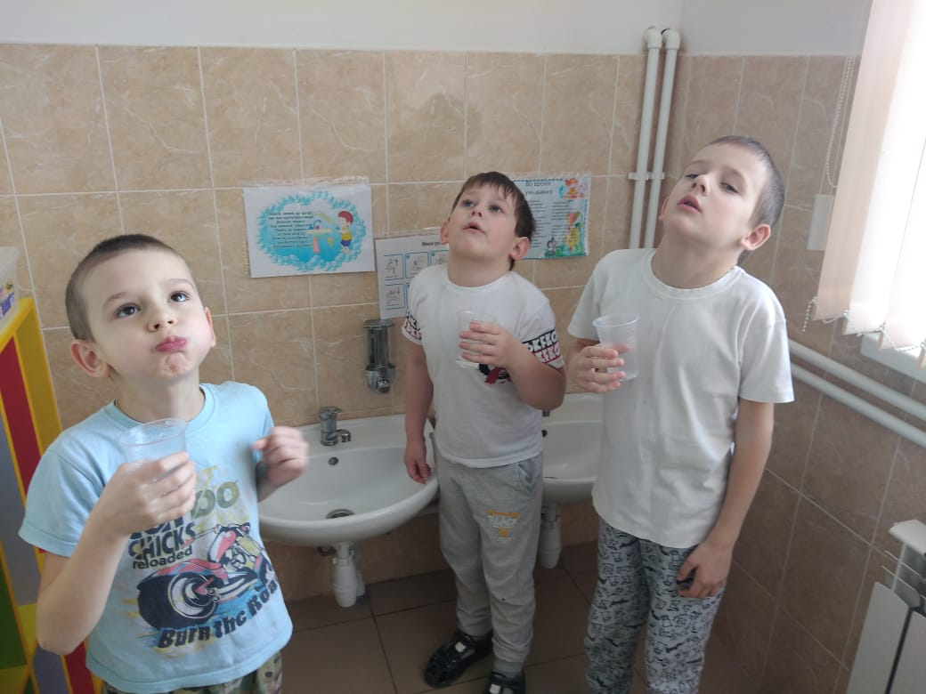
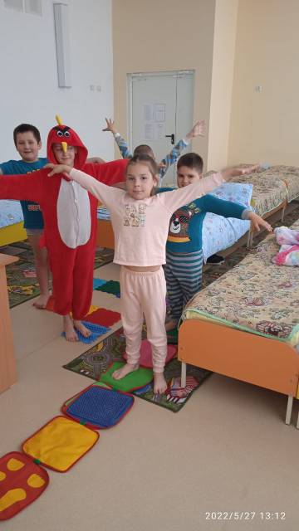
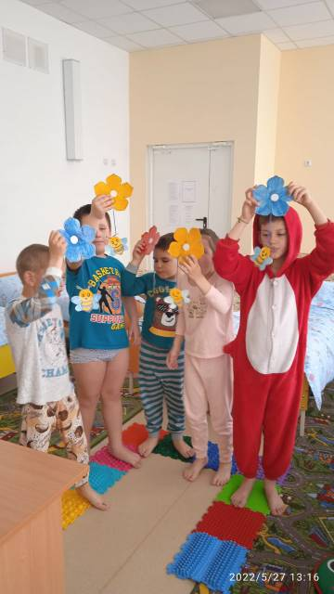
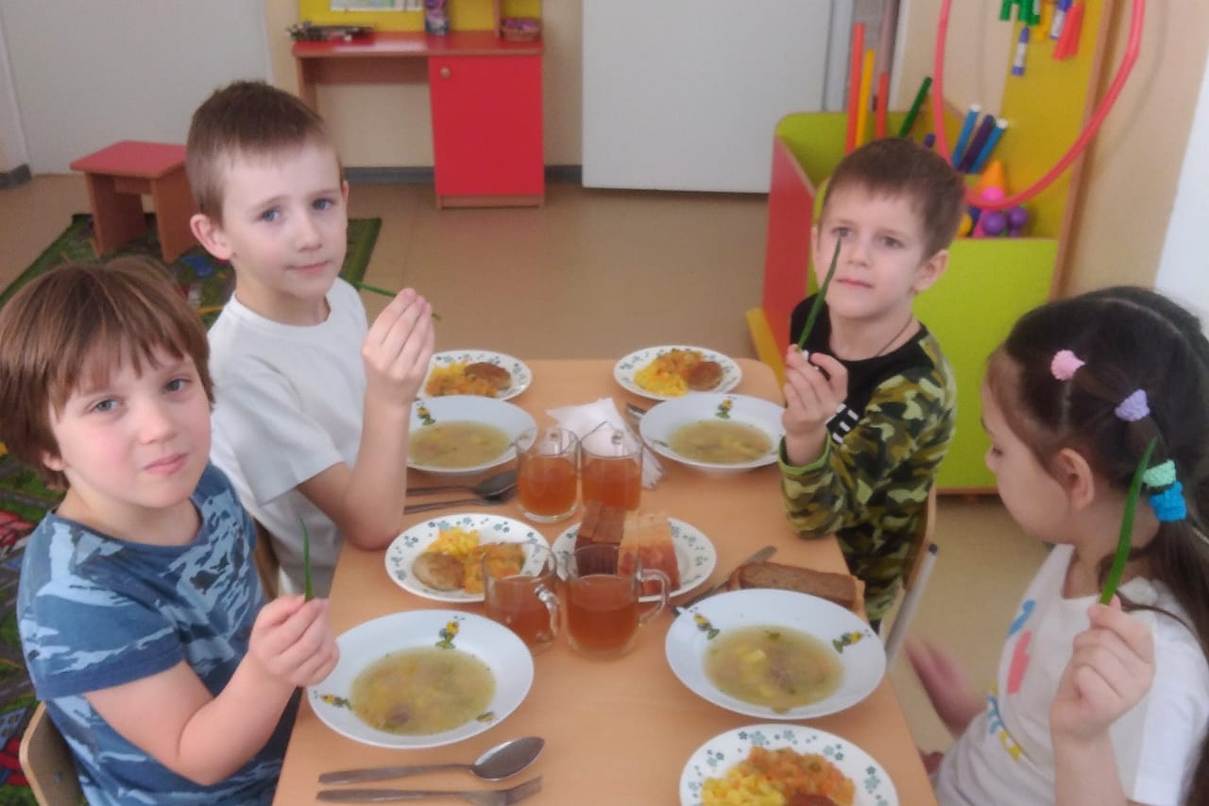
Продукт проекта для детей

Slide 11
Продукт проекта для педагогов:
Картотека гимнастик (физкультминутки, гимнастика для глаз, пальчиковая и дыхательная гимнастики)
Оформление уголка здоровья
Конспекты НОД и бесед
Картотека подвижных игр

Slide 12
Продукт проекта для родителей:
Консультации
Памятки
Фотовыставка
Анкеты

Slide 13
Ожидаемые результаты:
Дети:
Повышение интереса детей к двигательной активности: участие в подвижных играх, физических упражнениях.
Сформированность желания заниматься утренней гимнастикой, выполнять культурно-гигиенические процедуры.
Создана здоровьесберегающая и развивающая среда, обеспечивающая комфортное пребывание ребенка в детском саду.

Slide 14
Ожидаемые результаты:
Родители:
Возросший интерес родителей к вопросам воспитания здорового ребенка и мотивации здорового образа жизни.
Родители активно участвуют в жизни группы и сада, сотрудничают с детьми.

Slide 15
Ожидаемые результаты:
Педагоги:
Совместная деятельность будет способствовать укреплению отношений между родителями и ДОУ.
Организация всех видов детской деятельности.
Обогащение предметно-развивающей среды.

Slide 16
Этапы осуществления проекта:
Организационно-подготовительный этап
Составление проекта.
Подготовка к реализации проекта.
Определение уровня физической подготовки детей в соответствии с возрастом детей.
Основной этап
Беседы, направленные на формирование представлений детей дошкольного возраста о здоровом образе жизни.
Заучивание пословиц, стихотворений о физкультуре.
Выставка творческих работ детей с родителями на тему: «Я выбираю здоровый образ жизни!»
Создание макета спортивной площадки.
Развлечения и спортивные праздники по теме проекта.
Взаимодействие с родителями по ознакомлению и участию их в реализации проекта.
Заключительный этап
Подведение итогов реализации проекта. (анкетирование родителей)
Презентация проекта.

Slide 17
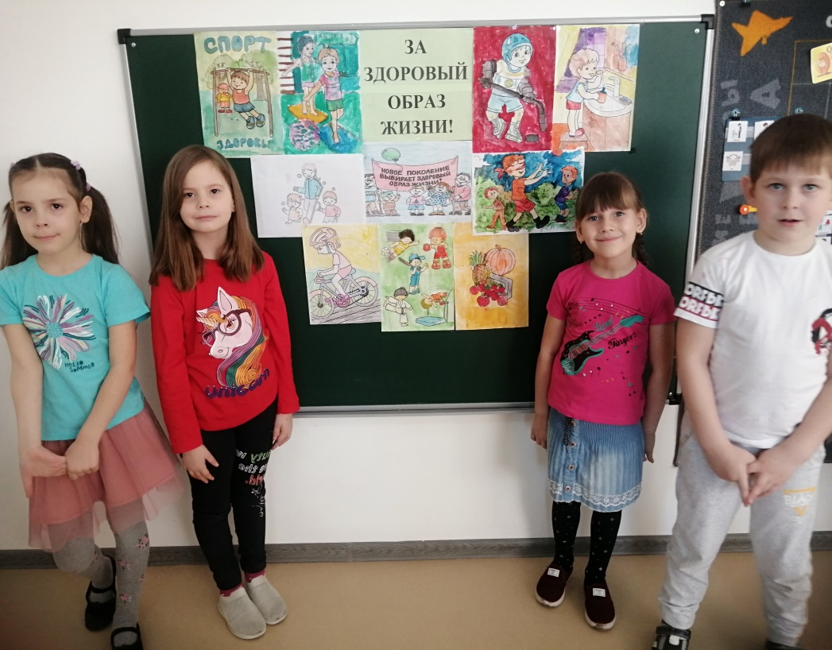
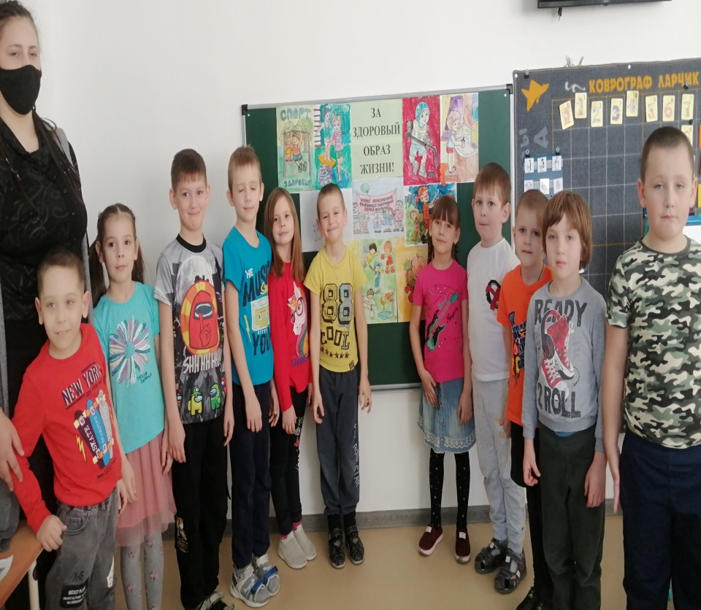
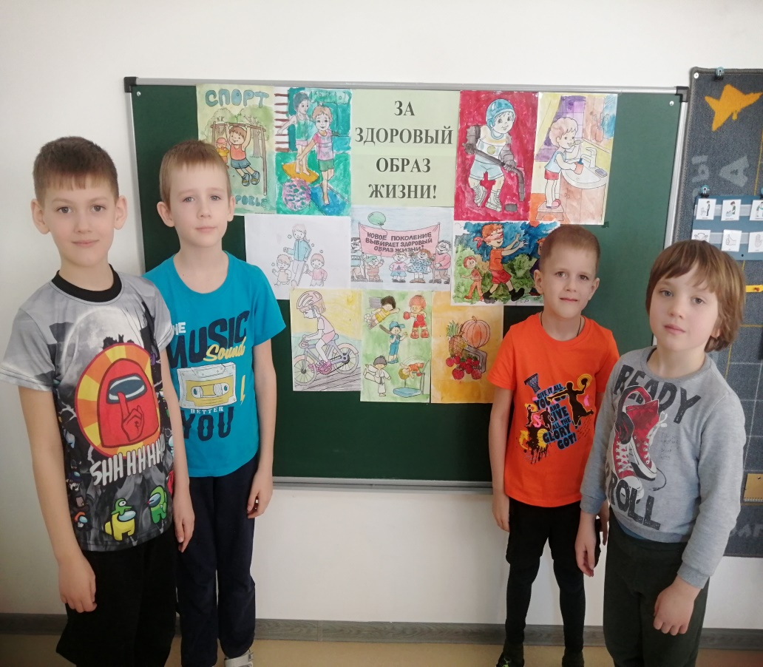
Выставка рисунков совместного творчества детей и родителей на тему: «За здоровый образ жизни».

Slide 18
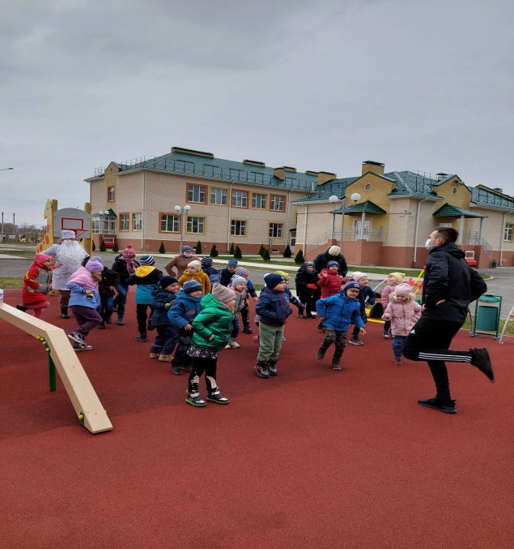
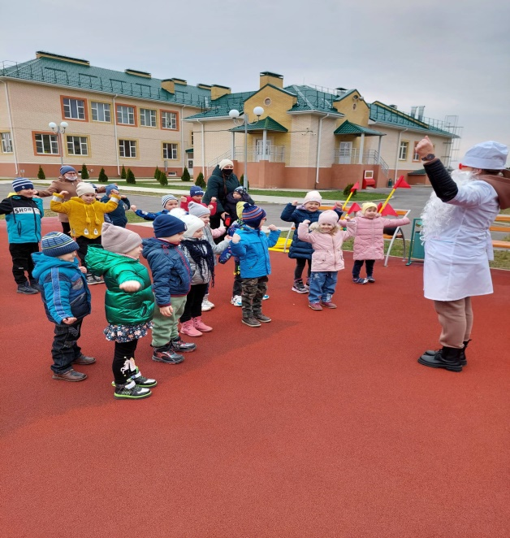
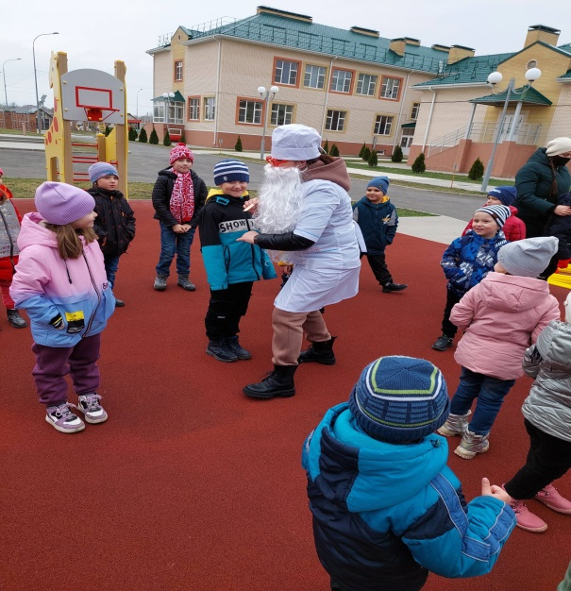
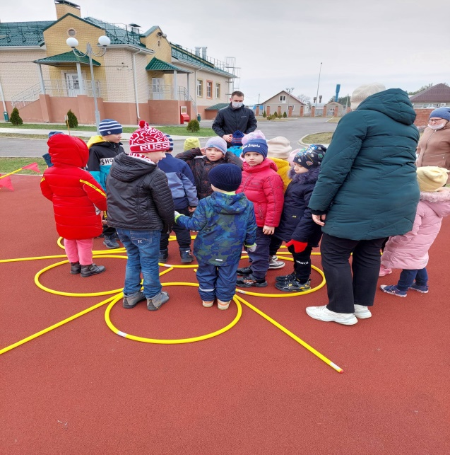
Итоговое мероприятие:
«Я выбираю здоровый образ жизни»

Slide 19
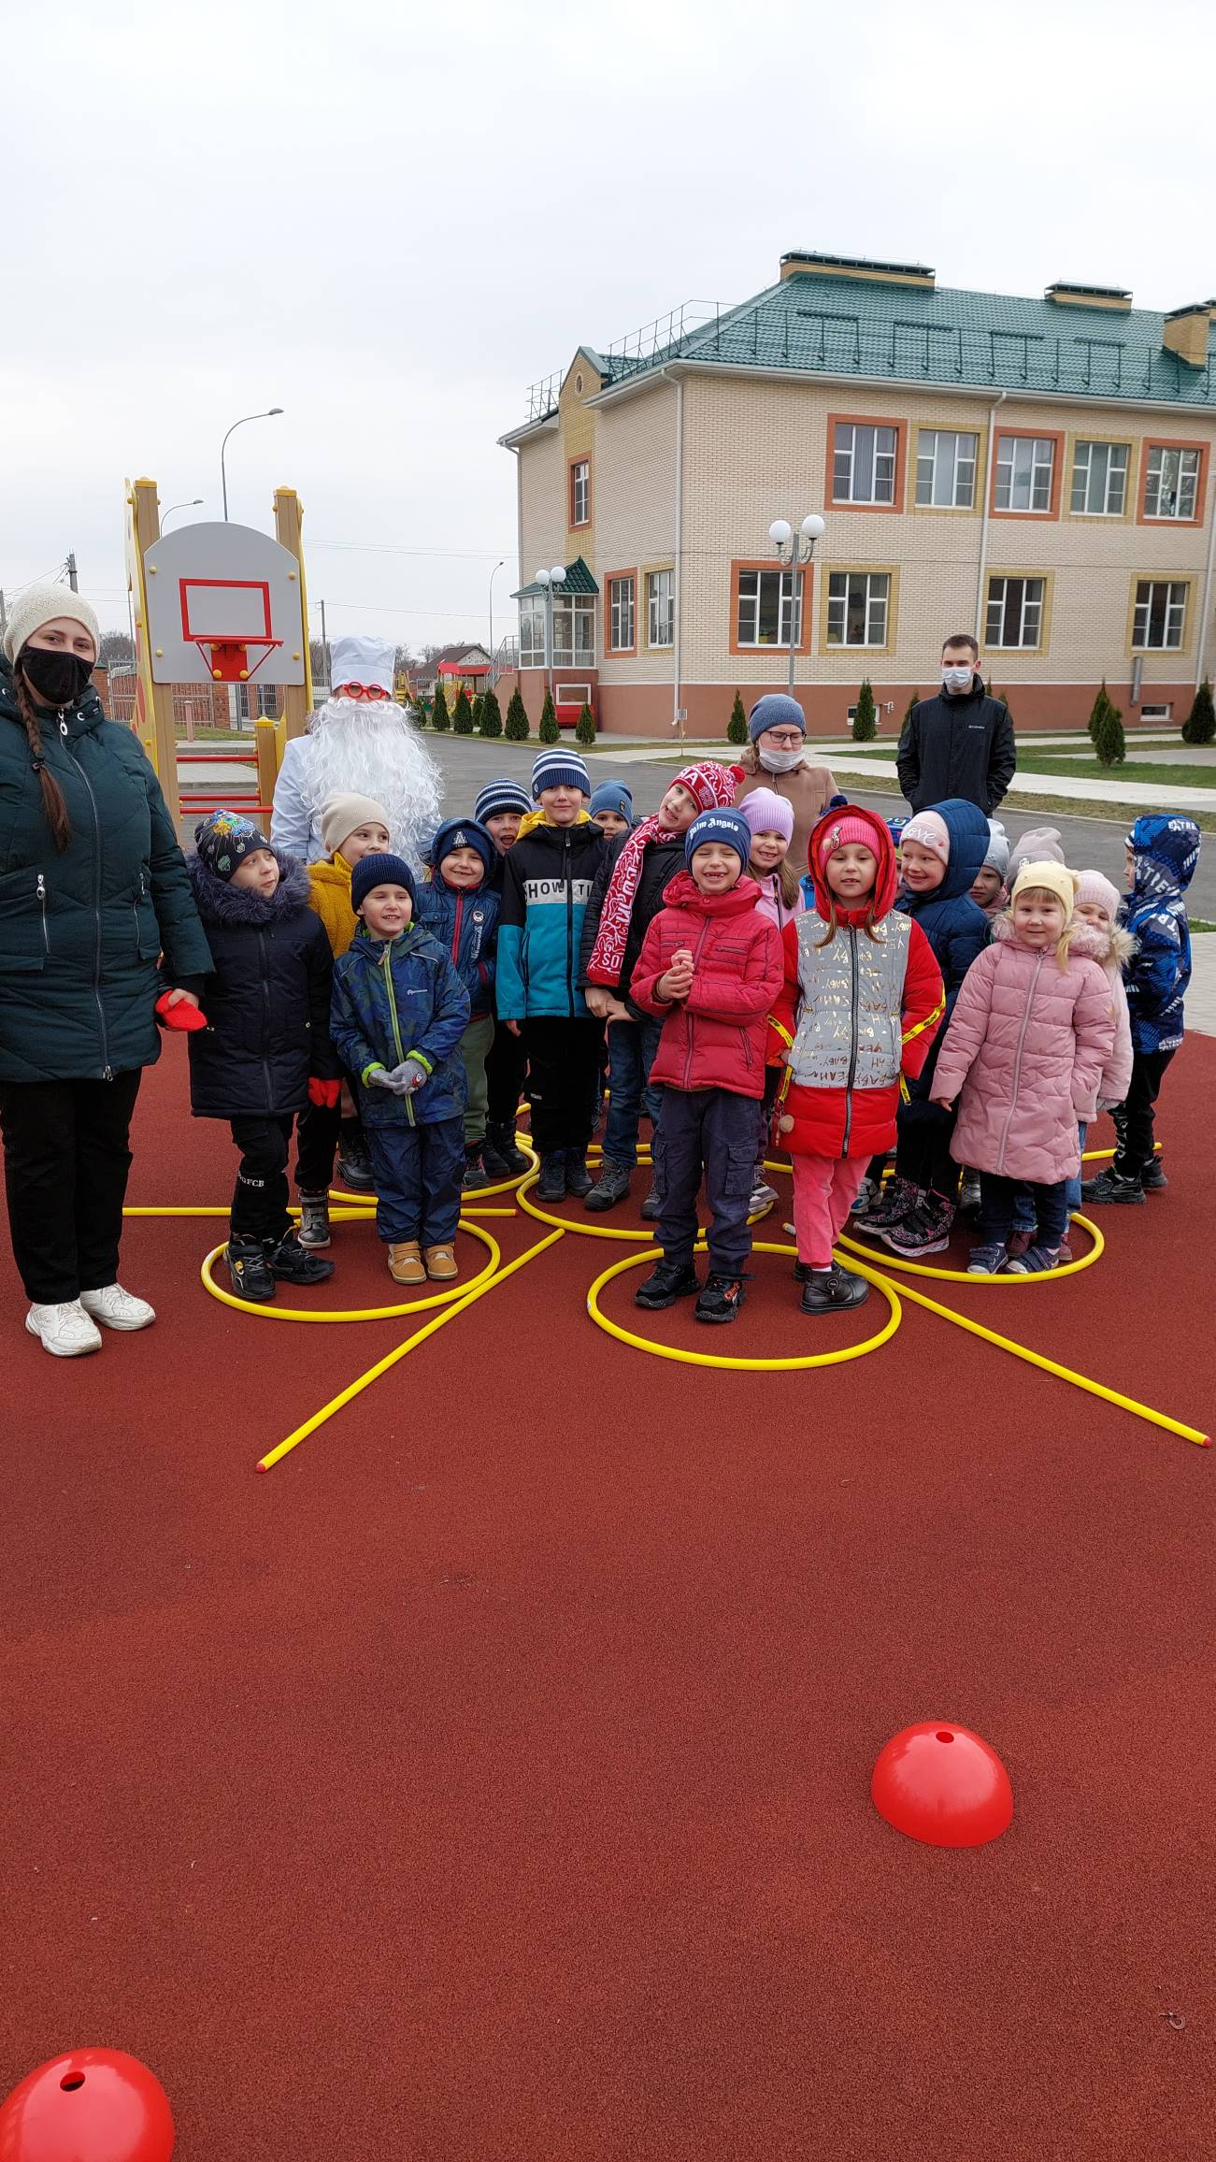

Slide 20
Результаты проекта:
сформированность у детей элементарных представлений о здоровом образе жизни, развился интерес к творческой деятельности;
выросли показатели физической подготовки детей;
осознание детьми и родителями необходимости и значимости здорового образа жизни, а также «видение» и реализация путей в физкультурно - оздоровительных мероприятиях вместе с детьми, проводимые в детском саду;
проводимая работа достаточно эффективна, результативна и позволяет не только сохранить у детей знания о культуре здоровья, но и повышает мотивацию на здоровый образ жизни, создает условие для раскрытия индивидуальных возможностей и резервов организма.

Slide 21
Спасибо за внимание!

